Slide 1


Slide 2
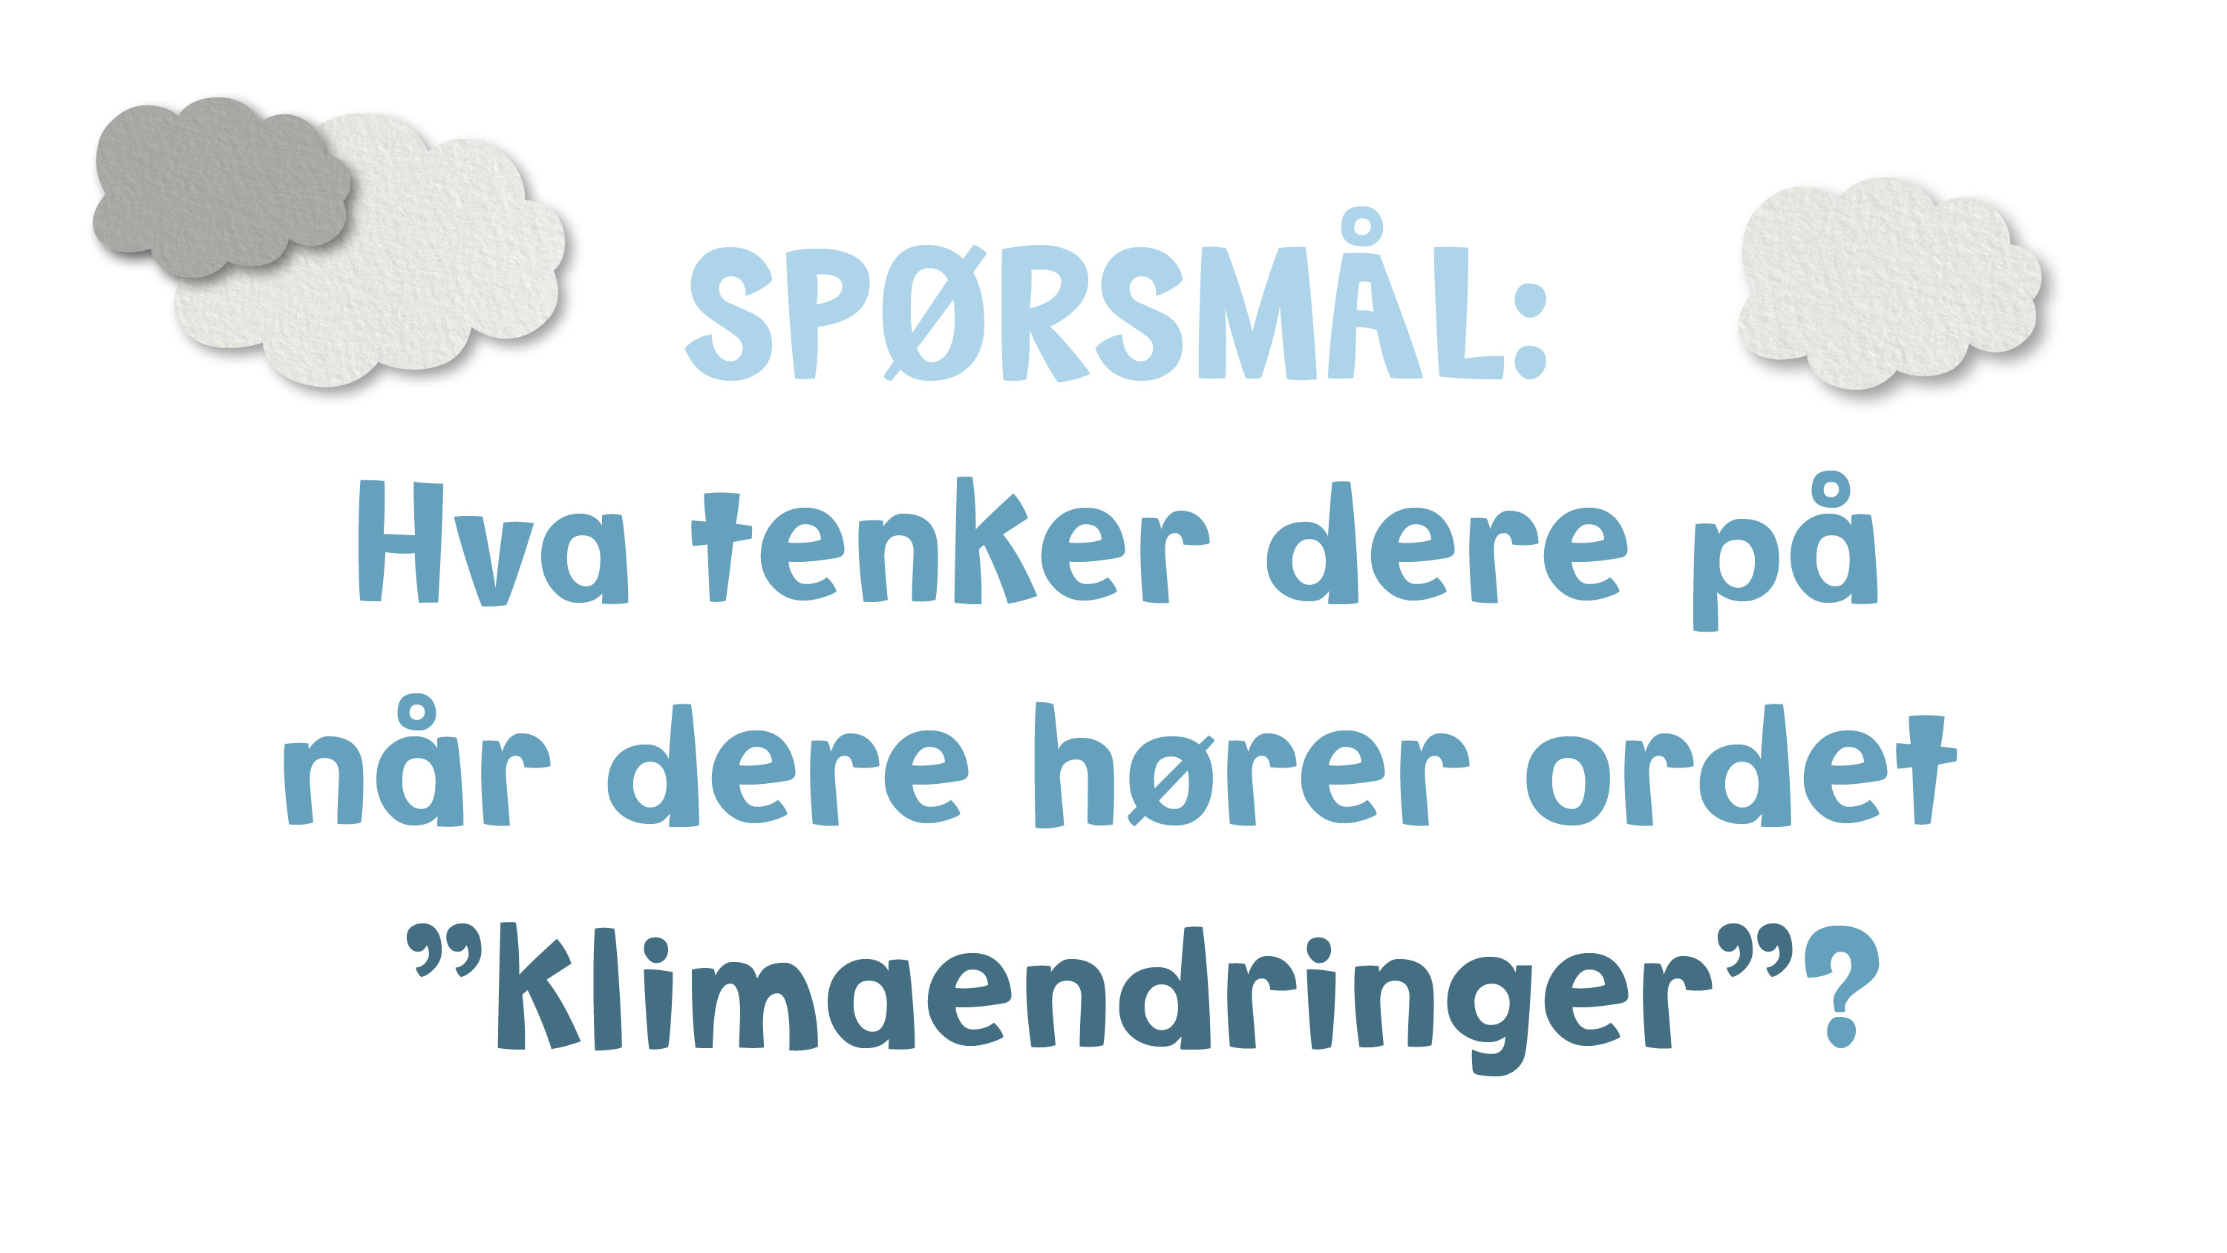

Slide 3


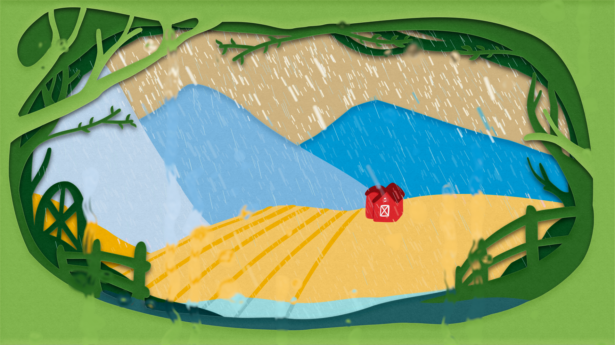
Hva er forskjellen på vær og klima?
Notes:
Vær er de fysiske forholdene i den nedre delen av atmosfæren. Vind, lufttrykk, temperaturer og nedbør. Dette er forskjellig rundt om i verden, og det endrer seg hele tiden. Klima er hvordan dette er på et sted over tid. Normalt bruker man gjennomsnittsværet for en 30-årsperiode til å si noe om hvordan klimaet er på et sted.
For eksempel har gjennomsnittsværet de siste 30 årene på kanariøyene vært varmt og behagelig om sommeren. Det er derfor mange ønsker å reise dit på ferie. Selv om man forventer en nydelig sommerferie på kanariøyene, kan det hende at været har andre planer. Du kan oppleve mye nedbør og kalde temperaturer. Til tross for dager med dårlig vær sier vi at klimaet på kanariøyene om sommeren er varmt, solrikt, og med lite nedbør. Nettopp fordi det har vært flere godværsdager enn dårlige de siste 30 årene.
Huskeregel: Klima = vær over tid.

Slide 4

Drivhuseffekten
Notes:
Drivhuseffekt er noe alle planeter med en atmosfære har. Det er en naturlig del av planeten. Gasser i atmosfæren klarer å holde igjen varmestråling fra sola. Dette fører til at overflaten til planeten og atmosfæren blir varmere. Planeter som ikke har en atmosfære vil være kaldere på overflaten.
Avstanden til solen vil også påvirke hvor varm overflaten til en planet vil være. Tenk på deg selv og et bål. Jo nærmere bålet du står, jo mer varme vil du kjenne.
Selv om Merkur er den nærmeste planeten til solen, er ikke den varmest. Venus som ligger nest nærmest sola er den varmeste planeten i solsystemet vårt. Årsaken til dette ligger rundt planetene. Venus har en atmosfære, Merkur har ikke det.
Jorden ligger i akkurat passe avstand fra solen, og har en akkurat passe atmosfære’. Dette er grunnen til at det finnes liv på planeten vår. Endrer vi på avstanden til solen, eller hvordan atmosfæren virker, er det ikke sikkert liv vil finnes her.
Et drivhus man bruker til å dyrke planter i fungerer på samme måte. I Norge er ikke klimaet slik at vi kan dyrke alle slags typer grønnsaker eller frukter. Det er for kaldt for mange av de. Med et drivhus vil vi kunne skape et varmere klima for plantene. Blir det for varmt, kan man åpne et vindu eller en dør.
Drivhuseffekten har fått navnet sitt nettopp på grunn av hvordan et drivhus fungerer.

Slide 5





CO₂
Viktig og skummel
Notes:
CO₂ er den kjemiske formelen til gassen karbondioksid. Hvert molekyl i gassen består av et karbonatom (C) og to oksygenatomer (O₂). Det er en fargeløs gass som ikke er brennbar. Den har en svak lukt og smak som er sur.
CO₂ er en av de viktigste gassene vi har på jorden. Den er en del av det vi kaller karbonets (C) kretsløp. I atmosfæren gjør den jobben sin med å hjelpe jorden med å holde seg varm gjennom drivhuseffekten. Planter og trær omdanner CO₂ i luften til oksygen (O) gjennom fotosyntesen. Slik kan mennesker og dyr puste. Når vi spiser planter, eller hogger ned skog, frigjøres CO₂ til atmosfæren igjen slik at andre planter eller trær kan omdanne det til oksygen. Slik går det i runddans.
Når vi tenner et bål, eller klipper plena i hagen, frigjør vi CO₂ i ved og gress som er en del av det naturlige kretsløpet til karbon. Dette skaper ikke problemer for mengden CO₂ i atmosfæren. Men i de siste 100 årene har mennesker forstyrret den naturlige balansen mellom CO₂ i atmosfæren og trær og planter som omdanner gassen gjennom fotosyntesen. Flere og flere trær hogges ned, noe som stresser atmosfæren litt. Det er likevel en verre ting som skjer.
Problemet er at mennesker slipper ut CO₂ som ikke lengre er en del av det naturlige karbonkretsløpet. Langt nede i jorden ligger det olje, kull og gass. Det er gamle rester av blant annet planter og alger som ikke lenger er en del av det naturlige karbonkretsløpet. Når vi henter opp olje, kull og gass, og brenner dette, frigjør vi mer CO₂ enn det som er naturlig for atmosfæren og naturen.
Dette gjør at temperaturen på jordkloden stiger. Det har rett og slett blitt for mye CO₂ , som gjør at jorden holder på mer varme. For å forstå det bedre kan du tenke på CO₂ som klær. Du blir varmere jo mere klær du tar på deg. Og det er greit å kle seg varmt når det er kaldt ute, slik det er for jorden i verdensrommet. Men det er ikke noe gøy å ta på seg enda mere klær når du allerede har nok for å holde deg varm. Det vil bli for varmt og ubehagelig.

Slide 6
KLIMAENDRING
Naturen oppfører seg annerledes
Notes:
Når gjennomsnittsverdien til temperatur, vind eller nedbør endrer seg, kaller vi det klimaendring. Gjennomsnittet er normalen for været, og det er når det blir mer eller mindre enn gjennomsnittet at vi kaller det en endring. For eksempel vil varmere vintre i Norge være en klimaendring. Kaldere somre i Spania vil også være en klimaendring.
Rundt omkring i verden ser vi nå en del endringer i klimaet, også her i Norge. Dette snakkes det mye om i verden i dag, og det er kanskje ikke så rart. All matproduksjon i verden i dag er tilpasset klimaet. Bønder har dyrket åkre der de vet de har tilgang til passe mengde sol og vann. Fiskere har bosatt seg der de vet de har enkel tilgang til fisk.
Mennesker har tilpasset hjemmene sine, klærne sine, og aktivitetene sine etter klimaet. I Norge har mange vintersportsutstyr og vinterklær, det er det ikke mange som har i Spania.
Nå har klimaet begynt å endre seg, mer og kraftigere enn før. Dette vil få store konsekvenser for alle mennesker i verden.

Slide 7
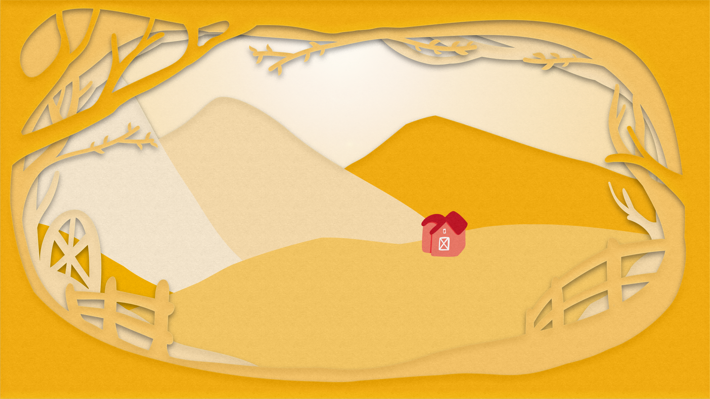
Hvordan vil klimaendringer påvirke oss?
Notes:
Temperaturen vil gå opp. Dette vil føre til store værforandringer over de største landmassene og ved høyere breddegrader. Spesielt polområdene vil merke dette, men også vi her i Norge. Isen smelter, noe som fører til at havet stiger. Luftstrømmer og havstrømmer vil også endre seg. Det vil i stor grad påvirke hvordan klimaet blir i fremtiden.
Dette vil skape store utfordringer for matproduksjonen i verden, ikke bare her i Norge. Vi mennesker vil ha behov for å tenke nytt. Både for hvordan vi produserer mat, og for hvor vi gjør det.
Vi har allerede sett økning av ekstremvær flere steder i verden, og Norge er ikke skjermet for dette. Store nedbørsmengder, flom og oversvømmelser, ras og tørkeperioder har vært mye omtalt i media de siste årene. I Oslo har innbyggerne de seneste årene fått beskjed om å kutte ned på vannbruken da det har vært lite nedbør. Et av tipsene innbyggerne fikk var å pusse tenner og tisse mens man var i dusjen.
En annen grunn til bekymring er det som skjer ellers i naturen. Vekstsesongen har blitt lengre, flere arter flytter på seg, og trekkfugler kommer tidligere tilbake. Økosystemene er i ubalanse, og de flytter seg mot polene og høyere strøk. Dette gjør at fremmede arter kan få lettere innpass. Havet blir varmere, og da blir vannet “surere”. Jo varmere vann er, jo mer plass til CO₂ har det. Og dette er ikke bra for dyr og planter som lever i havet. De trenger oksygen for å leve de også.

Slide 8


Hva skaper klimaendringer?
Notes:
Naturkatastrofer som vulkanutbrudd er det vi kaller naturlige årsaker til klimagassutslipp. Slike typer utslipp skjer ikke hele tiden, og jordkloden har nok tid til å kalibrere seg inntil neste katastrofe inntreffer. Klimaendringer grunnet naturlige hendelser varer ikke altfor lenge.
Jordas avstand til solen er og en faktor til klimaendringer. Riktignok skjer disse endringene langsomt, og naturen klarer å tilpasse seg endringene over tid. Det at vi lever på kontinentalplater som også er i bevegelse, vil og påvirke klimaet. Men i likhet med sola, er dette noe som går langsomt, og vil ikke i stor grad ha betydning for klimaet i dag.
Menneskets påvirkning av landarealene, og utnyttelse av naturen, har derimot en mye større påvirkningskraft på klimaet. Den menneskeskapte aktiviteten med utbyggelser, arealforandringer og utslipp av klimagasser, skjer så raskt at naturen ikke klarer å tilpasse seg raskt nok. Verst er det med klimagassutslippene. Stadig nye fabrikker og transportmidler som benytter seg av fossile brensler som olje, kull og gass er den største faktoren til klimaendringene vi ser i dag.
Naturen og klimaet var i balanse, men så begynte vi mennesker å endre på ting.

Slide 9

FNs bærekraftsmål
13 - Stoppe klimaendringene
Notes:
FNs bærekraftsmål inneholder verdens plan for hvordan vi skal arbeide for å hindre klimaet å endre seg mer. Denne planen ligger ligger hovedsakelig under bærekraftsmål 13 - stoppe klimaendringene.
FN har konkludert med mange internasjonale forskningsrapporter og undersøkelser at klimaendringene er reelle, og de er i all hovedårsak menneskeskapte. FNs siste klimarapport er nådeløs, og den advarer oss mot det som vil komme dersom vi ikke gjør noe nå. Klimarapporten og bærekraftsmålet sier at vi må ha klart tiltakene innen år 2050.
Det er ikke slik at verdens ledere kan sitte og vente til år 2050 før de gjør noe. De kan heller ikke skyndte seg å lage enda flere fabrikker, eller lete etter mer olje, kull og gass. Endringene må skje gradvis, og helst raskt.
FN skal passe på at alle får den hjelpen de trenger for å beskytte seg mot naturkatastrofer og forebygge farer i å oppstå. FN skal også gjøre det enklere for alle mennesker å gjøre noe med dette. Den viktigste jobben FN gjør er å få politikerne i medlemslandene til å innføre regler og tiltak for å stoppe klimaendringene.
Vi har dårlig tid!

Slide 10


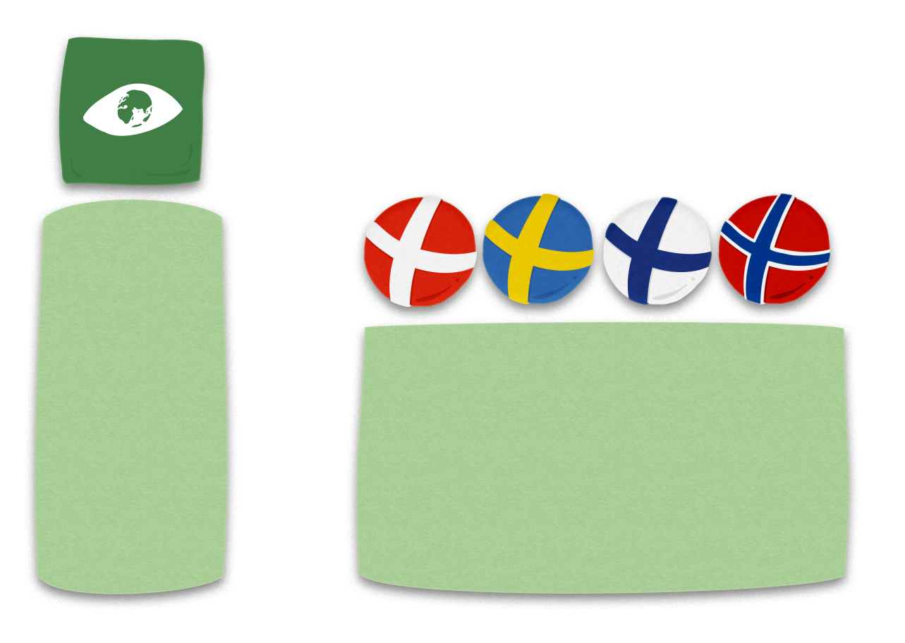
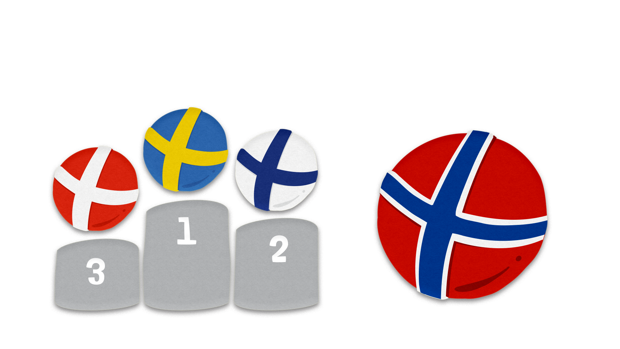
Er vi flinke nok i Norge?
Er vi flinke nok i Norge?
Notes:
Vi kan vel starte med å si nei! Dersom alle mennesker i verden hadde levd som oss i Norge måtte vi hatt 3,4 jordkloder for å dekke behovet for ressursene som kreves.
I Norge er produksjon av fossile brensler den største kilden til klimagassutslipp. Vi bruker ikke så mye av de fossile brenslene selv, men vi eksporterer (selger+sender) mye til utlandet. På en måte kan vi da si at Norge har skylden for ganske store mengder utslipp av klimagasser i verden. Industri og transport er de neste store utslippsfaktorene i Norge.
Noe bra gjør vi. Norge har økt avgiftene på CO₂, som betyr at man betaler for hvor mye CO₂ man slipper ut. En fabrikk som slipper ut mye klimagasser må for eksempel betale mer enn en fabrikk med lite utslipp. Det er også blitt billigere å reise med miljøvennlige transportmidler, som tog og el-biler. Tilrettelegging av bedre kollektivtransport og flere sykkelfelt i store byer har også blitt bedre.
Dessverre er det slik at vi er altfor trege med å gå over til mer miljøvennlige valg. Norge har ikke en klar plan på hvordan de skal kutte ut produksjonen av olje og gass. Det er over 150 000 mennesker som arbeider i oljebransjen. I tillegg har vi de som arbeider i yrker som er avhengig av oljebransjen. Vi kan derfor si at antall mennesker som arbeider med oljebransjen er nærmere 350 000. Det hadde blitt vanskelig å gi disse nytt arbeid over natten.
Noe må likevel gjøres. 80% av all energi i verden kommer fra fossile kilder. Her må alle samarbeide og trekke i samme retning, og Norge bør gå foran.
Selv om Norge gjør mye for blant annet regnskogen i Amazonas, og gir mye penger til store organisasjoner for å hjelpe andre land med klimautfordringer, er det langt ifra bra nok. Norge ligger på 70.plass i verden når det gjelder klimapolitikk, og sist av landene i norden når det gjelder klima… Så nok en gang, nei, vi er ikke flinke nok i Norge!

Slide 11
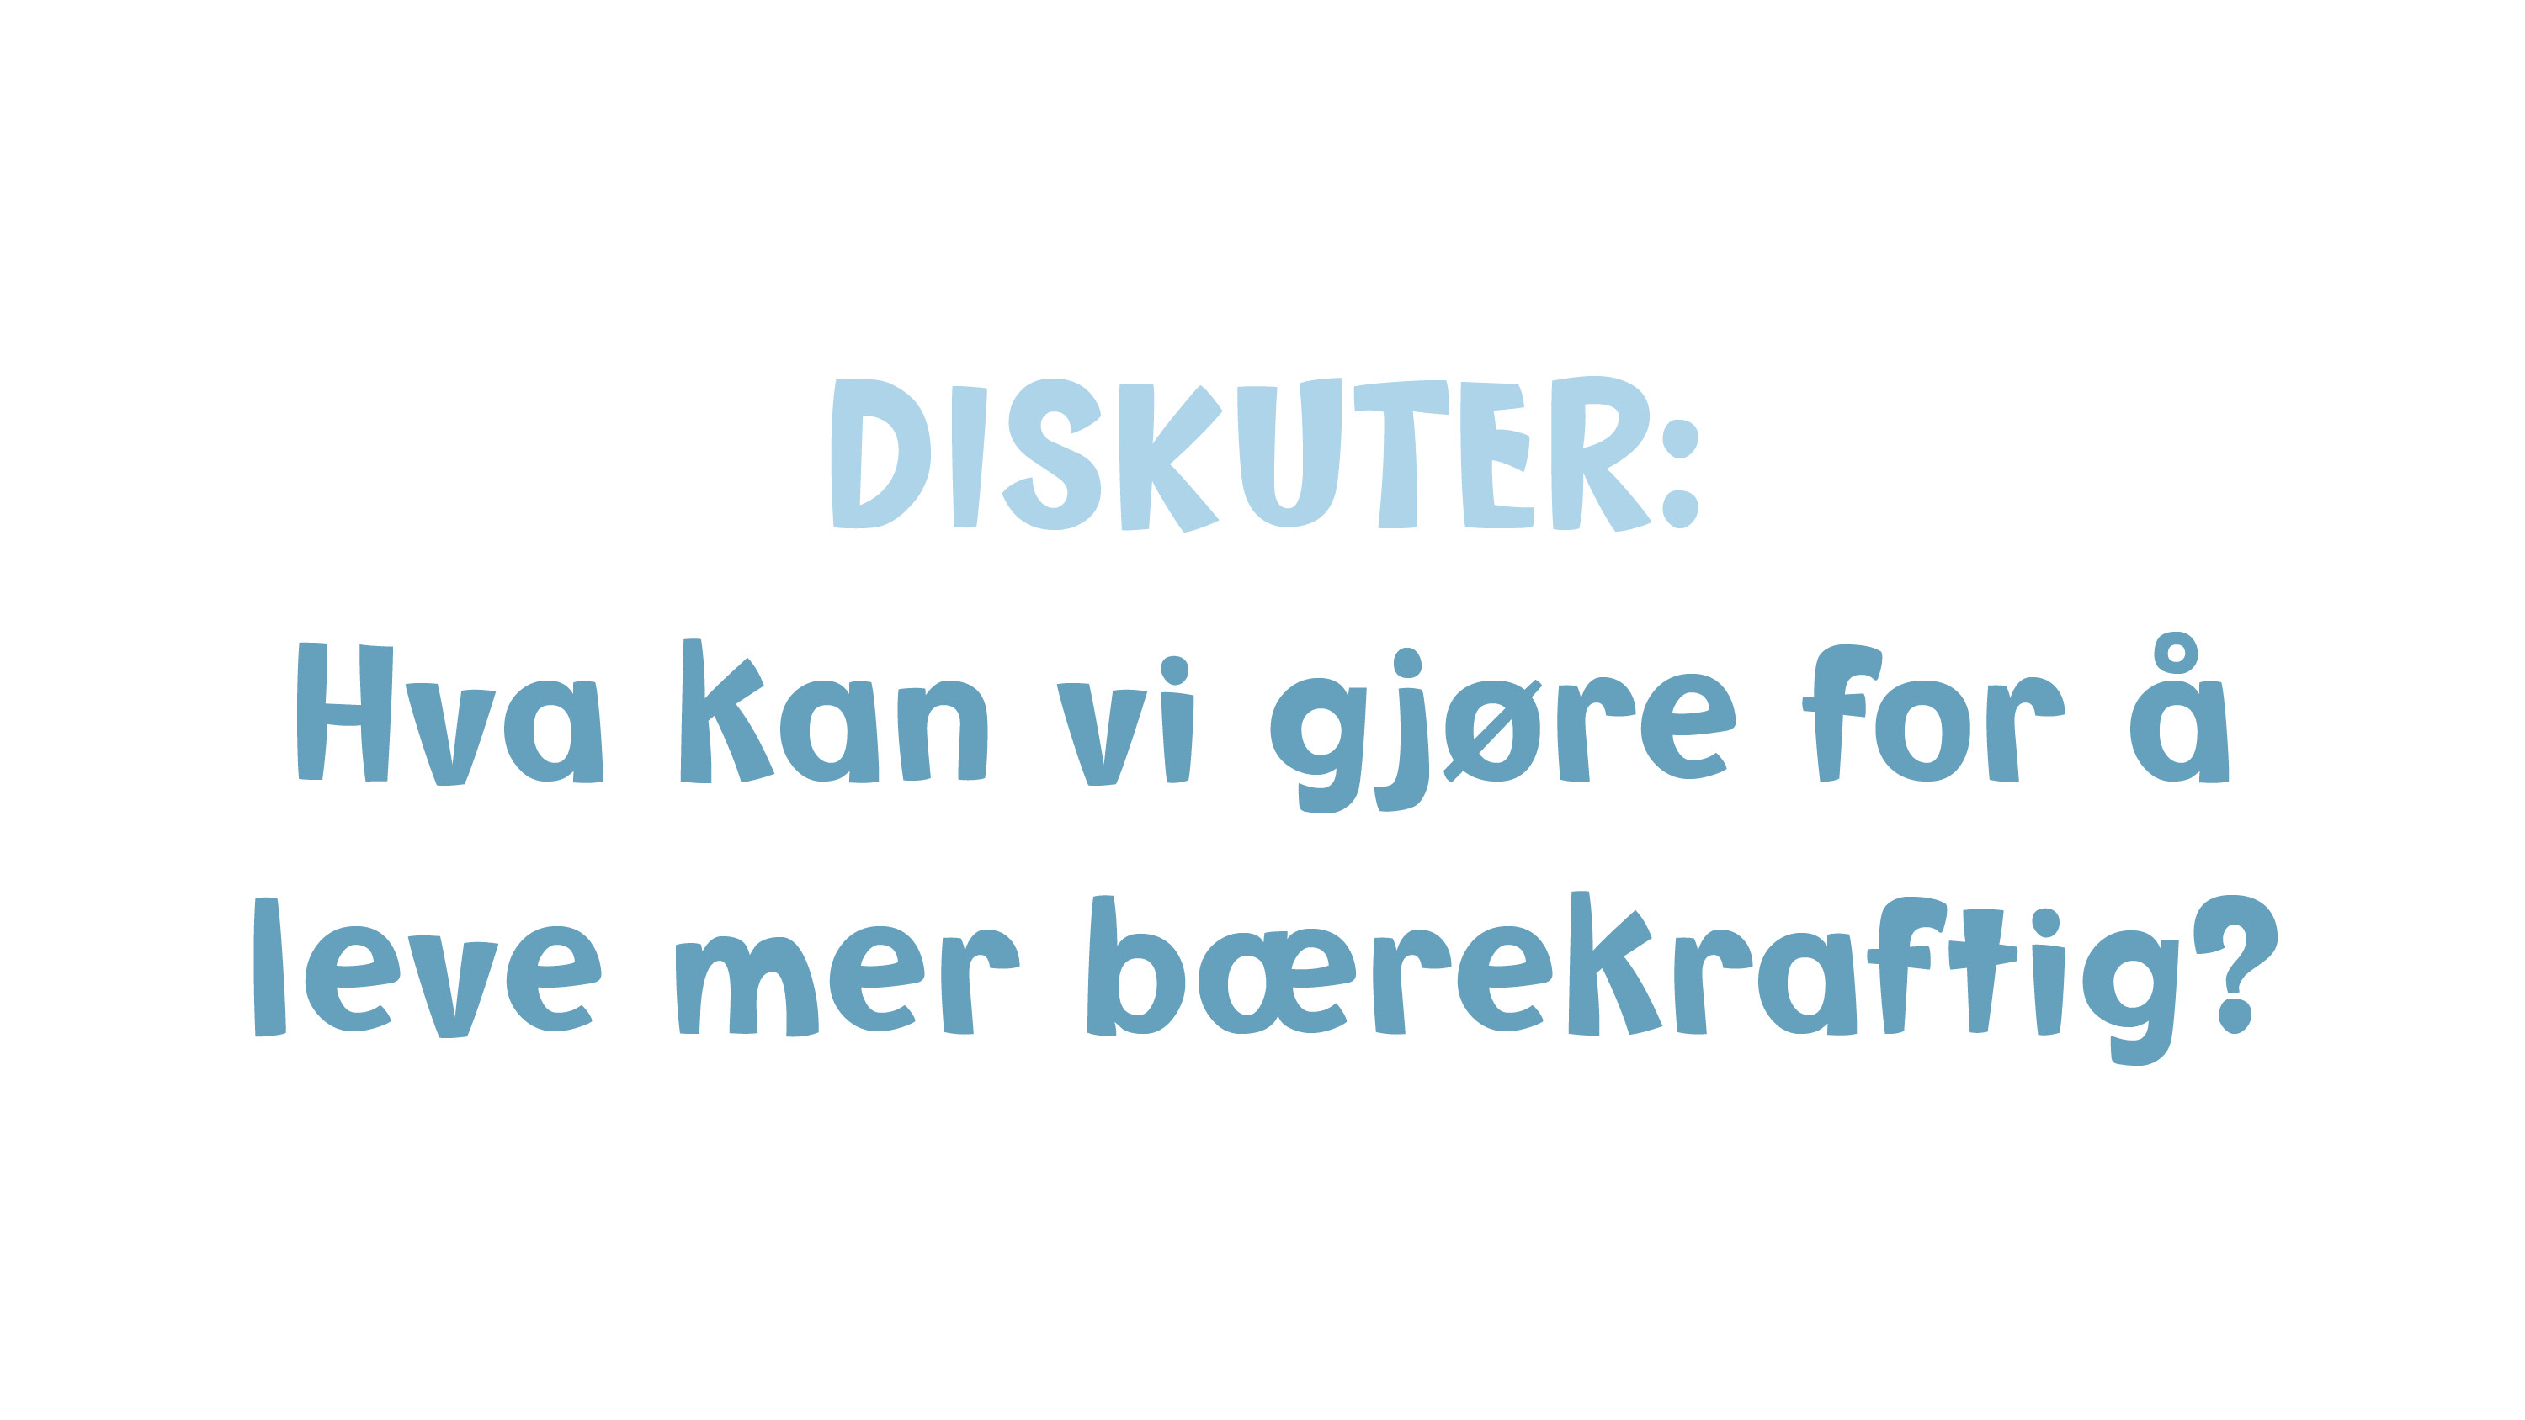

Slide 12

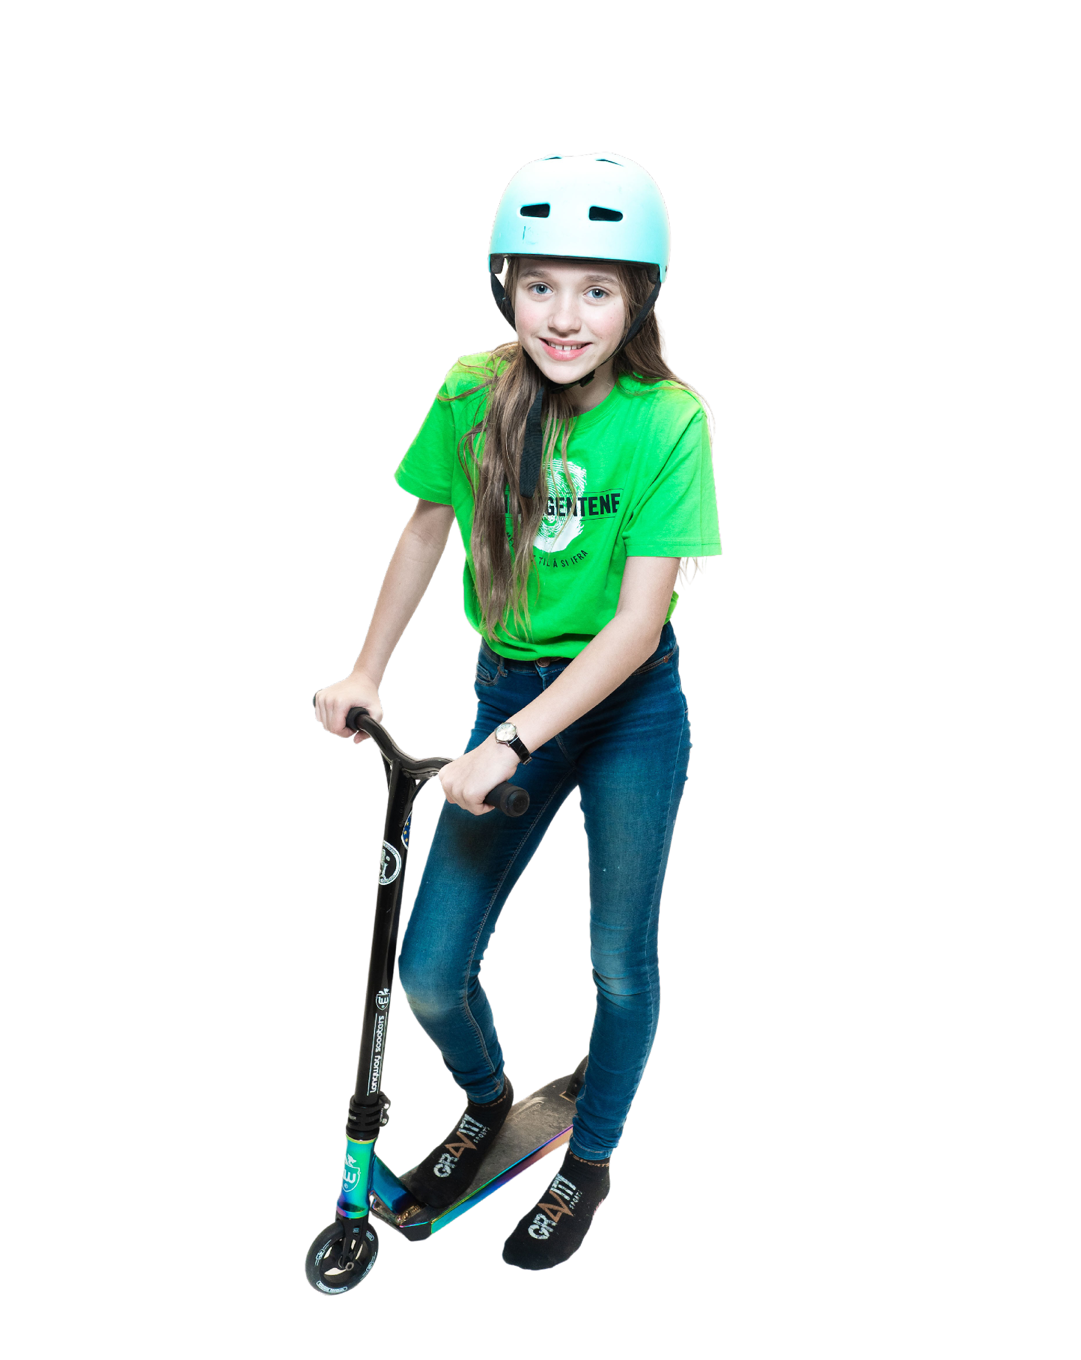
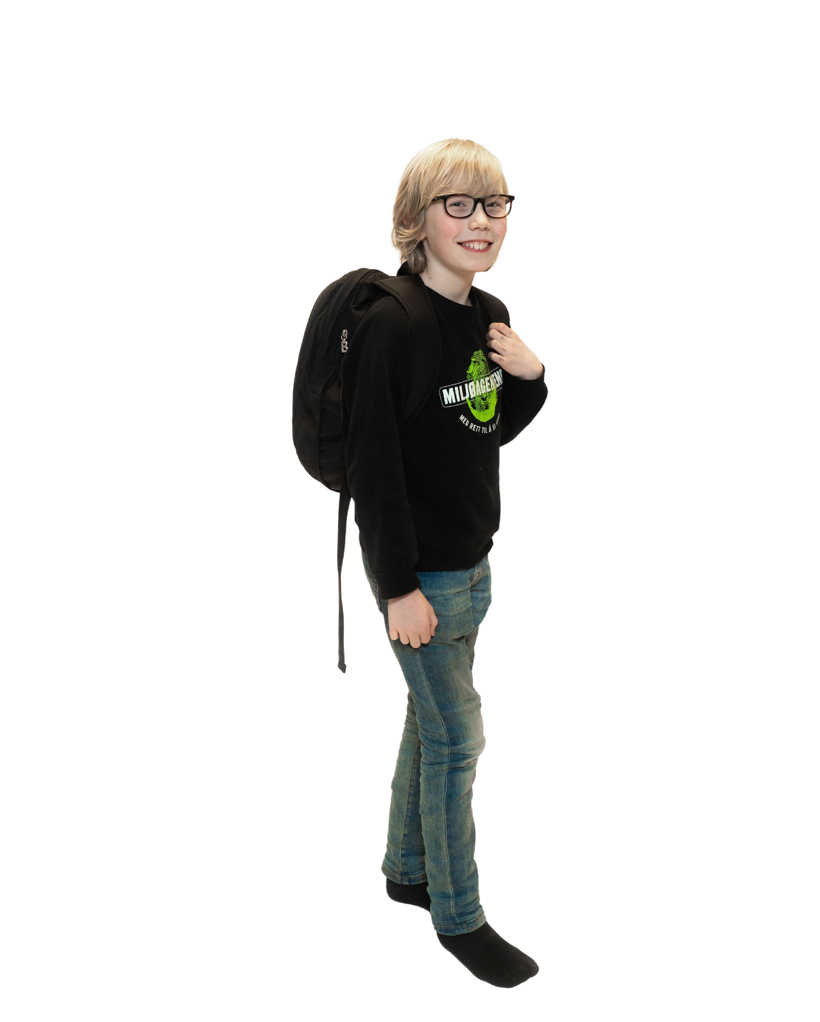


Gå for klimaet!
Notes:
I 2021 kom det en viktig stortingsmelding; Nasjonal transportplan 2022-2033. I den står det svart på hvitt at Norge skal halvere utslippene av klimagasser fra transportsektoren innen år 2030. Og det er viktig, siden transport står for mye av klimagassutslippene i Norge.
Det skal lages bedre tilbud for kollektivtransport (buss, tog, trikk), og legges til rette for enda bedre gang- og sykkelveier. Selv om det er bedre å reise kollektivt, vil ikke det utgjøre så mye for utslippene. Skal det virkelig utgjøre en forskjell er det bare en god ting du kan gjøre… gå mer!
Altfor mange mennesker i Norge kjører dit de skal. Greit nok, mange trenger å kjøre fordi de bor langt unna arbeid eller skole. Men de aller fleste av oss bor i tettbygde strøk, og har ikke lange avstander mellom stedene vi bruker mest.
Vi må gjøre noe nå! Det går ikke fort nok! Vi vil ikke klare å nå målet uten å gjøre en innsats med en gang!
Det er en ting du kan begynne å gjøre med en gang: gå for klimaet!

Slide 13
